Slide 1

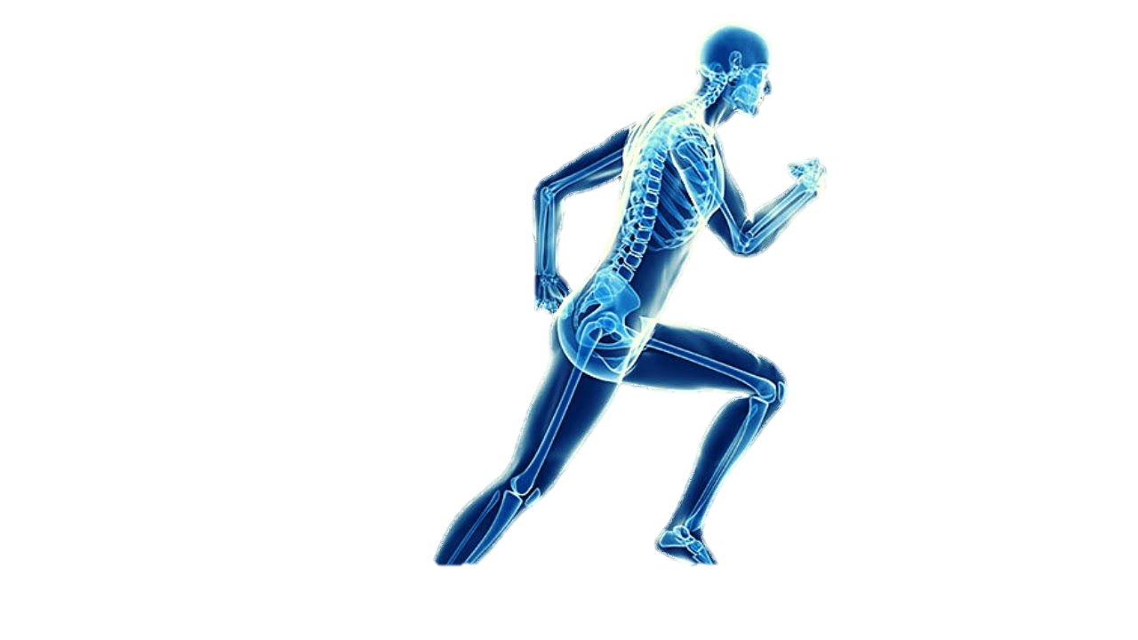


Benchmarking de técnicas de procesamiento de datos y regresión para predecir el progreso de rehabilitación en pacientes con trastornos musculoesqueléticos en el tobillo
Presentación del Trabajo de Final de Máster
Bernat Sort Rufat
Tutor: Roger Mallol Parera

Slide 2

Tabla de Contenidos
INTRODUCCIÓN
ESTADO DEL ARTE
MÉTODOS
RESULTADOS
DISCUSIÓN
CONCLUSIONES

Slide 3
Introducción
1 de 30

Slide 4


Introducción
Objetivos
01
Analizar y predecir el progreso y la evolución de los pacientes con deficiencias musculoesqueléticas en el tobillo sometidos a dos sesiones de rehabilitación.
02
Evaluar y comparar diversas técnicas de procesamiento de datos y regresión para optimizar la predicción de los datos de análisis de marcha.
03
Mejorar la calidad de vida de personas con deficiencias musculoesqueléticas mediante la optimización de estrategias de rehabilitación y atención personalizada.
Contribuir a la atención personalizada de los pacientes.
Optimizar las estrategias de rehabilitación.
Mejorar la calidad de vida de personas con deficiencias musculoesqueléticas.
Promover enfoques de rehabilitación más eficaces y fundamentados.
1 de 30

Slide 5
Objetivos
01
Predecir cómo quedará la cinemática de los niños después de la intervención quirúrgica
02
Desarrollar una aplicación de Inteligencia Artificial (IA) que pueda aprender de la experiencia clínica para ayudar en la toma de decisiones desde los datos cinemáticos de la prueba inicial.

Slide 6
Introducción
Alteraciones marcha en niños con parálisis cerebral (PC)
Decisiones clínicas
se toman
intervención terapéutica
Análisis tridimensional del movimiento o marcha
Intervenciones quirúrgicas
Larga rehabilitación
obtenemos
datos cinemáticos
mejorar capacidad deambulación niños
selección intervenciones a realizar
valoración posterior para comprobar los resultados obtenidos sobre la marcha

Slide 7

¡MUCHAS GRACIAS!

Slide 8
Tabla de contenidos
Introducción | 01
Estado del arte | 02
Métodos | 03
Resultados | 04
Discusión | 05
Conclusión | 06

